Slide 1

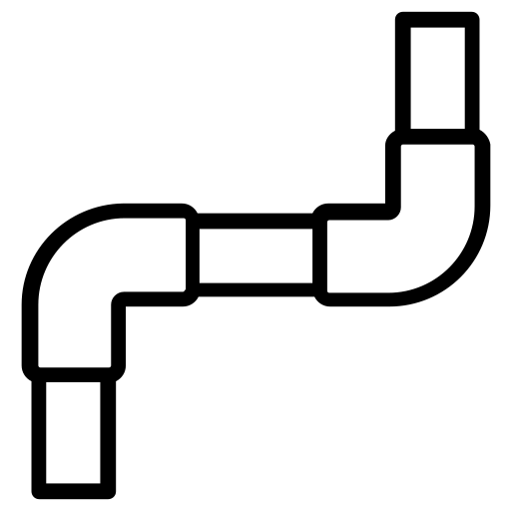

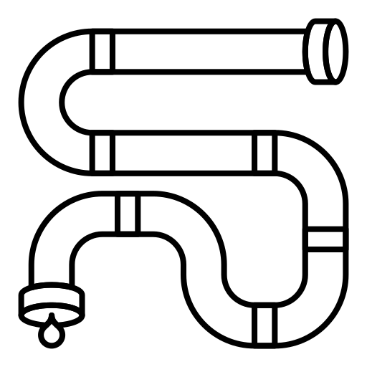
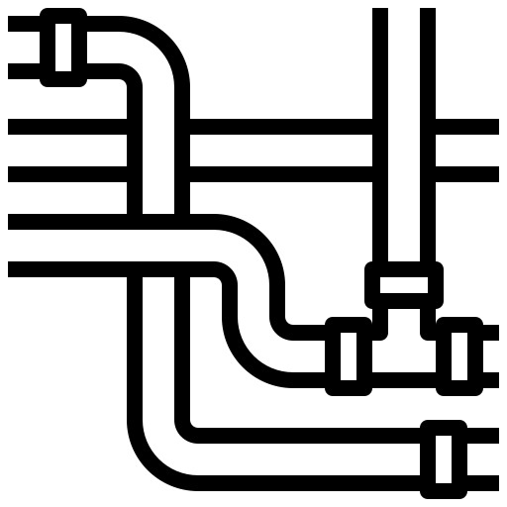

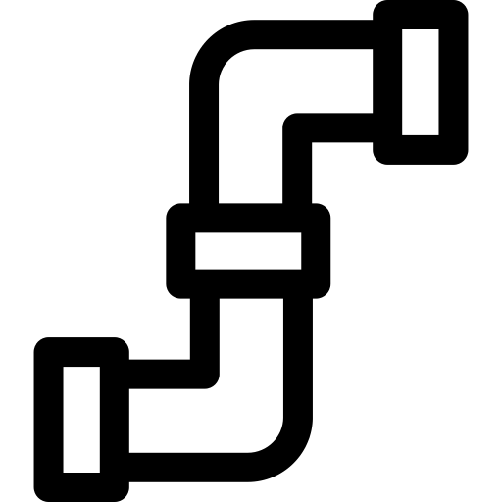

Pipelined CPU

Slide 2
PIPELINING
Not pipelined
30 دقیقه فرض کنید هر کار - شستشو، خشک کردن، تا کردن، ذخیره کردن - و اینها
وظایف جداگانه از سخت افزار جداگانه استفاده می کنند و بنابراین می توانند با هم تداخل داشته باشند
Pipelined

Slide 3
SINGLE CYCLE VS. PIPELINED PERFORMANCE

Slide 4
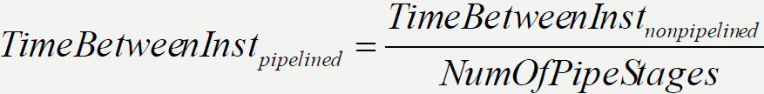
PIPELINING: KEEP IN MIND
•Pipelining does not reduce latencyof a single task, it increases throughputof entire workload
•Pipeline rate limited by longest stage
–potentialspeedup = numberpipe stages
–unbalanced lengthsof pipe stages reduces speedup
•Time to fillpipeline and time to drainit –when there is slackin the pipeline –reduces speedup
•If the stages are perfectly balanced, the time between instructions on the pipelined processor is:
• لوله گذاری تأخیر یک کار را کاهش نمی دهد، کل حجم کار را افزایش می دهد
• نرخ خط لوله با طولانی ترین مرحله محدود شده است
-سرعت پتانسیل = مراحل شماره لوله
-طول نامتعادل مراحل لوله سرعت را کاهش می دهد
•زمان برای پر کردن خط لوله و زمان تخلیه - زمانی که خط لوله شل است - سرعت را کاهش می دهد
•اگر مراحل کاملاً متعادل باشند، زمان بین دستورات روی پردازنده خط لوله شده است:

Slide 5
PIPELINING MIPS
•What makes it easy with MIPS?
–all instructions are the same length
•so fetch and decode stages are similar for all instructions
–just a few instruction formats
•simplifies instruction decode and makes it possible in one stage (which means smaller pipelines)
–memory operands appear only in load/stores
•so we can use execute stage to calculate memory address and access memory in memory stage
–operands are aligned in memory
•We do not need two data memory access for one instruction. one data transfer instruction requires one memory access stage
• چه چیزی آن را با MIPS آسان می کند؟
- طول تمام دستورالعمل ها یکسان است
بنابراین مراحل واکشی و رمزگشایی برای همه دستورالعمل ها مشابه هستند
-فقط چند فرمت دستورالعمل
رمزگشایی دستورالعمل را ساده می کند و آن را در یک مرحله ممکن می کند (که به معنای خطوط لوله کوچکتر است)
-عملگرهای حافظه فقط در load/stores ظاهر می شوند
بنابراین می توانیم از مرحله اجرا برای محاسبه آدرس حافظه و دسترسی به حافظه در مرحله حافظه استفاده کنیم
- عملوندها در حافظه تراز می شوند
• ما برای یک دستور نیازی به دو دسترسی به حافظه داده نداریم. یک دستورالعمل انتقال داده به یک مرحله دسترسی به حافظه نیاز دارد

Slide 6
PIPELINING HAZARDS
–structural hazards: different instructions, at different stages, in the pipeline want to use the same hardware resource
–control hazards: succeeding instruction, to put into pipeline, depends on the outcome of a previous branch instruction, already in pipeline
–data hazards: an instruction in the pipeline requires data to be computed by a previous instruction still in the pipeline
•Before actually building the pipelined datapath and control we first briefly examine these potential hazards individually…
- خطرات ساختاری: دستورالعمل های مختلف، در مراحل مختلف، در خط لوله می خواهند از یک منبع سخت افزاری استفاده کنند.
- مخاطرات کنترل: دستورالعمل بعدی، برای قرار دادن در خط لوله، بستگی به نتیجه یک دستورالعمل شاخه قبلی دارد، که قبلاً در خط لوله است.
- خطرات داده: یک دستورالعمل در خط لوله نیاز به محاسبه داده ها توسط دستورالعمل قبلی دارد که هنوز در خط لوله است.
•قبل از ساختن مسیر داده خط لوله و کنترل، ابتدا به طور مختصر این خطرات بالقوه را به صورت جداگانه بررسی می کنیم…

Slide 7
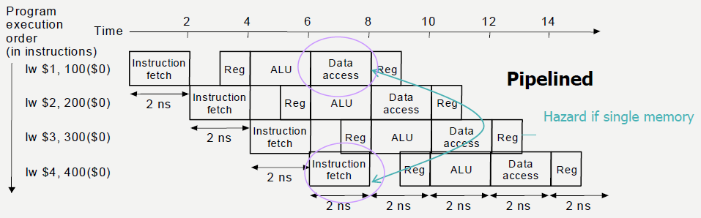
STRUCTURAL HAZARDS
•Structural hazard: inadequate hardware to simultaneously support all instructions in the pipeline in the same clock cycle
•E.g., suppose single –not separate –instruction and data memory in pipeline below with one read port
–then a structural hazard between first and fourthlwinstructions
•MIPS was designed to be pipelined: structural hazards are easy to avoid!
خطر ساختاری: سخت افزار ناکافی برای پشتیبانی همزمان از تمام دستورالعمل های خط لوله در یک چرخه ساعت
• به عنوان مثال، فرض کنید یک دستورالعمل و حافظه داده تکی – نه مجزا – در خط لوله زیر با یک پورت خواندن
- سپس یک خطر ساختاری بین اولین و چهارمین دستورالعمل
•MIPS برای خط لوله طراحی شده است: اجتناب از خطرات ساختاری آسان است!

Slide 8
DATA HAZARD
•Data hazard: instruction needs data from the result of a previous instruction still executing in pipeline
•Example: add $s0,$t0,$t1
Sub $t2, $s0,$t3
•Add instruction writes its result in fifth stage, so we have to add three bubbles to the pipeline.
•SolutionForwarddata if possible…As soon as the ALU creates the sum for the add, we supply it to subtract.
• خطر داده: دستورالعمل به داده هایی از نتیجه دستورالعمل قبلی که هنوز در حال اجرا است نیاز دارد.
•مثال: $s0,$t0,$t1 اضافه کنید
زیر $t2، $s0، $t3
•دستورالعمل افزودن نتیجه خود را در مرحله پنجم می نویسد، بنابراین باید سه حباب به خط لوله اضافه کنیم.
•در صورت امکان SolutionForwarddata...به محض اینکه ALU مجموع را برای جمع ایجاد کرد، آن را برای تفریق عرضه می کنیم.

Slide 9
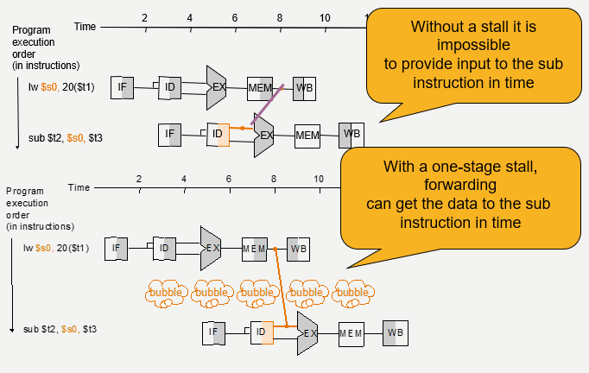
DATA HAZARD
Forwarding may not be enough
e.g., if an R-type instruction following a load uses the result of the load – called load-use data hazard
ارسال ممکن است کافی نباشد
به عنوان مثال، اگر یک دستورالعمل نوع R به دنبال یک بار از نتیجه بار استفاده کند - به نام خطر داده استفاده از بار

Slide 10
REORDERING CODE TO AVOID PIPELINE STALL 1 (SOFTWARE SOLUTION)
•Example:
lw $t0, 0($t1)
lw $t2, 4($t1)
sw $t2, 0($t1)
sw $t0, 4($t1)
•Reordered code:
lw $t0, 0($t1)
lw $t2, 4($t1)
sw $t0, 4($t1)
sw $t2, 0($t1)
Data hazard
Interchanged

Slide 11
REORDERING CODE TO AVOID PIPELINE STALL 2 (SOFTWARE SOLUTION)

Slide 12
REORDERING CODE TO AVOID PIPELINE STALL 3 (SOFTWARE SOLUTION)
Moving up the third lw eliminates both hazards

Slide 13
CONTROL HAZARDS
•Control hazard: need to make a decision based on the result of a previous instruction still executing in pipeline
•Solution 1Stall the pipeline
• خطر کنترل: نیاز به تصمیم گیری بر اساس نتیجه یک دستورالعمل قبلی که هنوز در حال اجرا است.
راه حل 1 خط لوله را متوقف کنید

Slide 14
CONTROL HAZARDS
Solution 2Predictbranch outcome
–e.g., predict branch-not-taken:
راه حل 2 نتیجه شاخه را پیش بینی کنید
-به عنوان مثال، پیش‌بینی شاخه‌ای که گرفته نشده است:

Slide 15
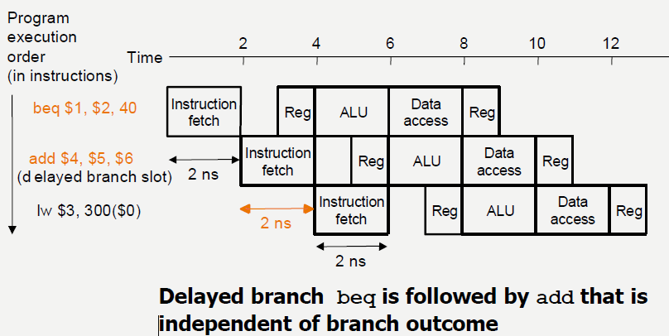
CONTROL HAZARDS
•Solution 3Delayed branch: always execute the sequentially next statement with the branch executing after one instruction delay –compiler’s job to find a statement that can be put in the slot that is independent of branch outcome
–MIPS does this –but it is an option in SPIM (Simulator -> Settings)
•راه حل 3 شاخه تاخیری: همیشه دستور بعدی را به صورت متوالی اجرا کنید و شاخه بعد از یک تاخیر دستورالعمل اجرا شود - کار کامپایلر برای یافتن دستوری که می تواند در شکاف قرار گیرد که مستقل از نتیجه شاخه باشد.
–MIPS این کار را انجام می دهد – اما این یک گزینه در SPIM است (شبیه ساز -> تنظیمات)

Slide 16
CLASS WORK
Performance of “Stall on Branch”
•Assume all instructions have a CPI of 1
•Branches are %13 of the instructions executed in computer
•Estimate the impact on?
اجرای غرفه در شعبه
• فرض کنید همه دستورالعمل ها دارای CPI 1 هستند
•شاخه ها %13 از دستورالعمل های اجرا شده در کامپیوتر هستند
•تأثیر تخمین بزنید.

Slide 17
PIPELINED DATAPATH
•We now move to actually building a pipelined datapath
•First recall the 5 steps in instruction execution
1.Instruction Fetch & PC Increment (IF)
2.Instruction Decode and Register Read (ID)
3.Execution or calculate address (EX)
4.Memory access (MEM)
5.Write result into register (WB)
•Review: single-cycle processor
–all 5 steps done in a single clock cycle
–dedicated hardware required for each step
•What happens if we break the execution into multiple cycles, but keep the extra hardware?
• اکنون به سمت ساخت یک مسیر داده خط لوله شده حرکت می کنیم
•ابتدا 5 مرحله در اجرای دستورالعمل را به یاد بیاورید
1. Instruction Fetch & PC Increment (IF)
2-دستورالعمل رمزگشایی و ثبت نام خوانده شده (ID)
3. اجرا یا محاسبه آدرس (EX)
4. دسترسی به حافظه (MEM)
5. نتیجه را در رجیستر (WB) بنویسید
• بررسی: پردازنده تک چرخه
- تمام 5 مرحله در یک چرخه ساعت انجام می شود
-سخت افزار اختصاصی مورد نیاز برای هر مرحله
•اگر اجرا را به چرخه های متعدد تقسیم کنیم، اما سخت افزار اضافی را حفظ کنیم، چه اتفاقی می افتد؟

Slide 18
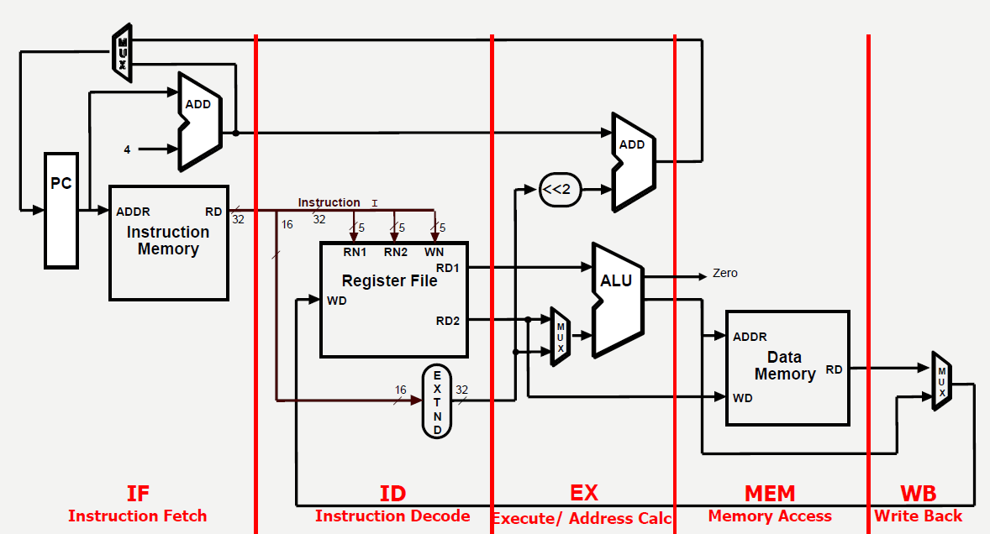
REVIEW -SINGLE-CYCLE DATAPATH “STEPS”

Slide 19
PIPELINED DATAPATH –KEY IDEA
•What happens if we break the execution into multiple cycles, but keep the extra hardware?
–Answer: We may be able to start executing a new instruction at each clock cycle -pipelining
•…but we shall need extraregisters to hold data between cycles –pipeline registers
•اگر اجرا را به چرخه های متعدد تقسیم کنیم، اما سخت افزار اضافی را حفظ کنیم، چه اتفاقی می افتد؟
-پاسخ: ممکن است بتوانیم در هر چرخه ساعت -pipelining یک دستور جدید را اجرا کنیم.
•...اما برای نگهداری داده ها بین چرخه ها -رجیسترهای خط لوله نیاز به ثبت های اضافی داریم

Slide 20
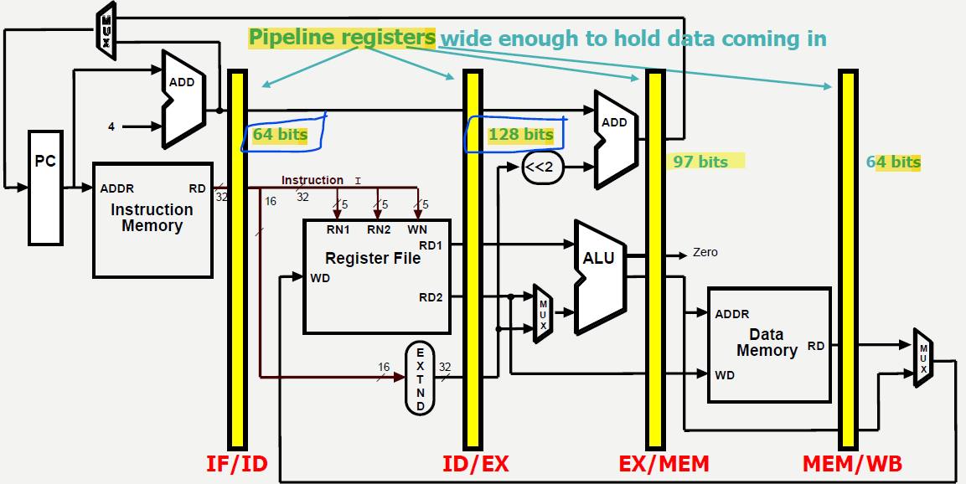
PIPELINED DATAPATH

Slide 21
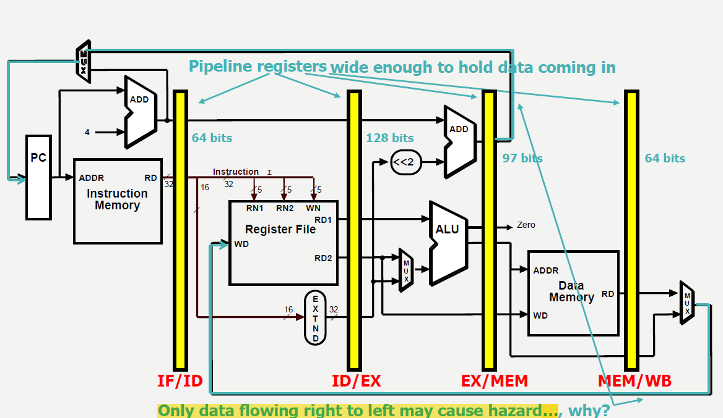
PIPELINED DATAPATH

Slide 22
PIPELINE REGISTERS
•IF/ID: PC+4 is stored in the register if we need it for branch instruction
•ID/EX: all information from IF/ID plus 16-bit immediate field which is sign-extended to 32 bits and the register numbers
•Ex/MEM: If instruction is add, result is stored in this register
•MEM/WB: for example, for load instruction, address of memory is in EX/MEM register and data which is read from memory is written to MEM/WB register
•The information from one stage to later stage must be placed in the pipeline register.
•IF/ID: اگر برای آموزش شعبه به آن نیاز داشته باشیم، PC+4 در رجیستر ذخیره می شود
•ID/EX: تمام اطلاعات از IF/ID به اضافه فیلد فوری 16 بیتی که به 32 بیت و اعداد ثبت گسترش یافته است.
•Ex/MEM: اگر دستور اضافه شود، نتیجه در این ثبات ذخیره می شود
•MEM/WB: به عنوان مثال، برای آموزش بارگذاری، آدرس حافظه در رجیستر EX/MEM است و داده هایی که از حافظه خوانده می شوند در رجیستر MEM/WB نوشته می شوند.
•اطلاعات یک مرحله به مرحله بعد باید در ثبت خط لوله قرار گیرد.

Slide 23
BUG IN THE DATAPATH
Write register number comes from anotherlaterinstruction!

Slide 24
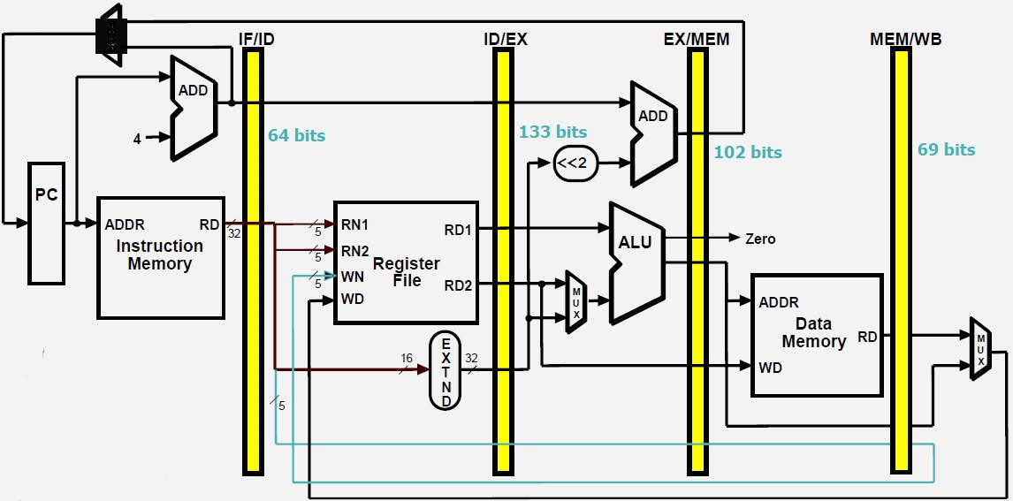
CORRECTED DATAPATH
Destination register number is also passed through ID/EX, EX/MEM
and MEM/WB registers, which are now wider by 5 bits
شماره ثبت مقصد نیز از طریق ID/EX، EX/MEM ارسال می شود و رجیسترهای MEM/WB که اکنون 5 بیت گسترده تر شده اند

Slide 25
THE PIPELINE FIVE STAGES FOR LW
•Fetch: Instruction read from memory and placed in IF/ID register, IF/ID register is like instruction register. PC is incremented by 4 and written back to PC. PC+4 is also saved in IF/ID.
•Decode and register file: instruction in IF/ID supplies 16-bit immediate field which is sign extended to 32 bits and also register numbers which is read . All three values are stored in ID/EX.
•Execute or address calculation: register and sign extended from ID/IX are added using ALU. Sum is placed in EX/MEM
• واکشی: دستورالعمل از حافظه خوانده می شود و در ثبات IF/ID قرار می گیرد، ثبات IF/ID مانند ثبت دستورالعمل است. PC 4 افزایش یافته و به PC نوشته می شود. PC+4 نیز در IF/ID ذخیره می شود.
• رمزگشایی و ثبت فایل: دستورالعمل IF/ID فیلد فوری 16 بیتی را ارائه می دهد که علامت آن به 32 بیت گسترش می یابد و همچنین اعداد را ثبت می کند که خوانده می شود. هر سه مقدار در ID/EX ذخیره می شوند.
• اجرا یا محاسبه آدرس: ثبت و علامت توسعه یافته از ID/IX با استفاده از ALU اضافه می شوند. مجموع در EX/MEM قرار می گیرد

Slide 26
THE PIPELINE FIVE STAGES FOR LW (CONT)
•Memory access: Data memory is read using the address from EX/MEM and load it to MEM/WB register.
•Write back: Data read from MEM/WB register and written to the register file.
•دسترسی به حافظه: حافظه داده با استفاده از آدرس EX/MEM خوانده می شود و آن را در رجیستر MEM/WB بارگذاری می کند.
•Write Back: داده ها از رجیستر MEM/WB خوانده شده و در فایل ثبت نوشته می شود.

Slide 27
5 Slide khalie.
5 ta stage hast ke to source nist badan kamel kon

Slide 28
THE PIPELINE FIVE STAGES FOR SW
•Fetch: The same as LW
•Decode: Two registers are read and placed in ID/EX register. Immediate data is also extended and placed in ID/EX
•Execute: effective address is calculated and placed in EX/MEM. Register read in decode stage is also written in EX/MEM.
•Memory access: Data read in decode stage is written to memory.
•Write back: Nothing happens.
• Fetch: همان LW
رمزگشایی: دو رجیستر خوانده شده و در رجیستر ID/EX قرار می گیرند. داده های فوری نیز گسترش یافته و در ID/EX قرار می گیرند
•اجرا: آدرس موثر محاسبه شده و در EX/MEM قرار می گیرد. ثبت نام خوانده شده در مرحله رمزگشایی نیز در EX/MEM نوشته شده است.
•دسترسی به حافظه: داده های خوانده شده در مرحله رمزگشایی در حافظه نوشته می شود.
بنویسید: هیچ اتفاقی نمی افتد.

Slide 29
PIPELINED EXAMPLE
•Consider the following instruction sequence:
• دنباله دستورالعمل زیر را در نظر بگیرید:
lw $t0, 10($t1)
sw $t3, 20($t4)
add $t5, $t6, $t7
sub $t8, $t9, $t10

Slide 30
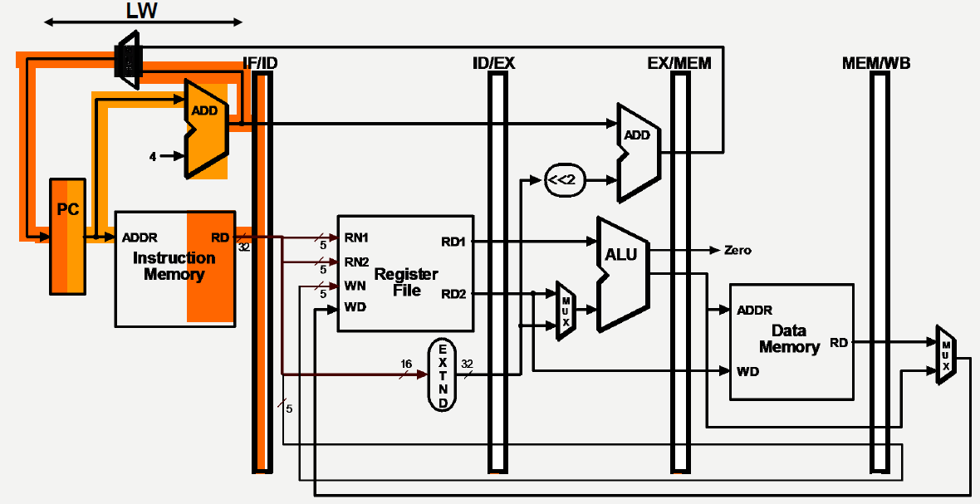
SINGLE-CLOCK-CYCLE DIAGRAM:CLOCK CYCLE 1

Slide 31
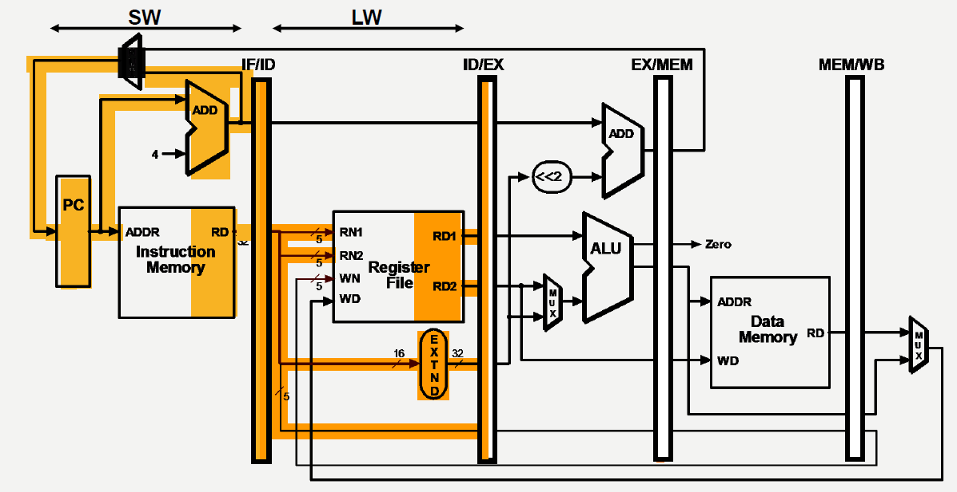
SINGLE-CLOCK-CYCLE DIAGRAM:CLOCK CYCLE 2

Slide 32
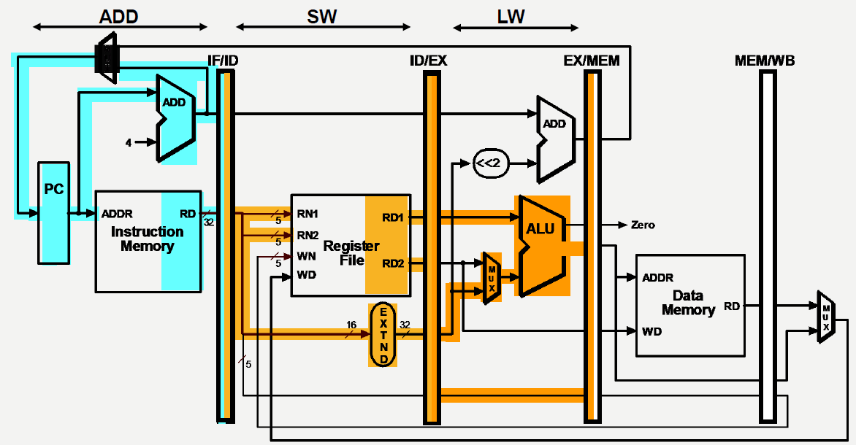
SINGLE-CLOCK-CYCLE DIAGRAM:CLOCK CYCLE 3

Slide 33
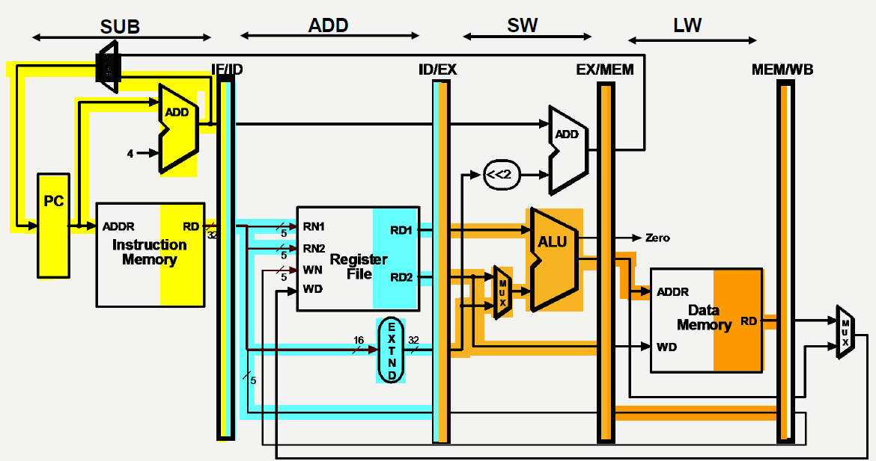
SINGLE-CLOCK-CYCLE DIAGRAM:CLOCK CYCLE 4

Slide 34
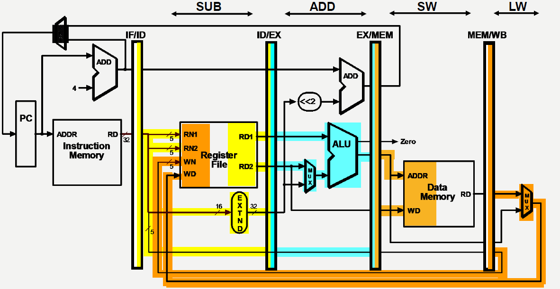
SINGLE-CLOCK-CYCLE DIAGRAM:CLOCK CYCLE 5

Slide 35
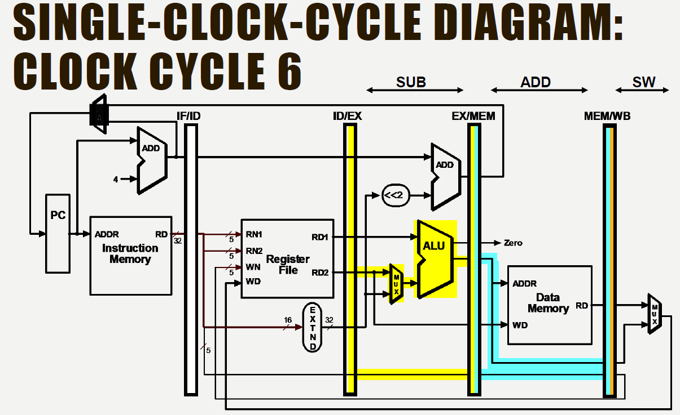

Slide 36
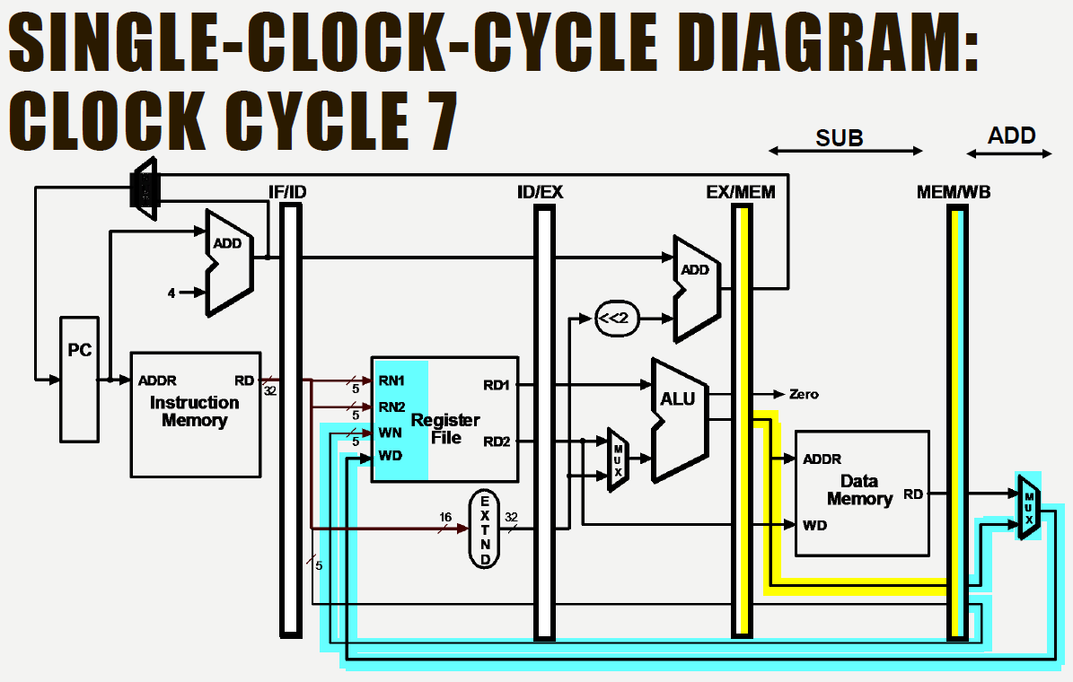

Slide 37
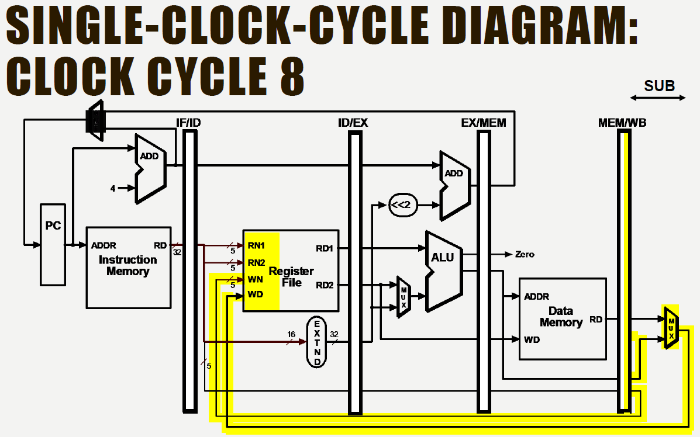

Slide 38
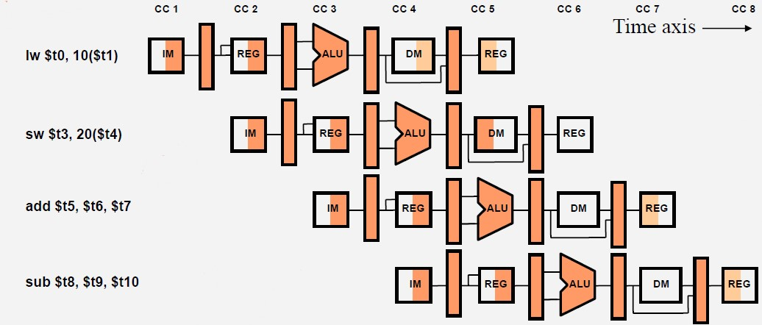
ALTERNATIVE VIEW –MULTIPLE-CLOCK-CYCLE DIAGRAM

Slide 39
NOTES
نکته
•One significant difference in the execution of an R-type instruction between multicycle and pipelined implementations:
–register write-back for the R-type instruction is the 5th(the last write-back) pipeline stage vs. the 4thstage for the multicycle implementation.
–think of structural hazardswhen writing to the register file…
•Worth repeating: the essential differencebetween the pipeline and multicycle implementations is the insertion of pipeline registers to decouple the 5 stages
•The CPI of an ideal pipeline(no stalls) is 1. Why?
•یک تفاوت قابل توجه در اجرای یک دستورالعمل نوع R بین پیاده سازی های چند چرخه و خط لوله:
ثبت-بازگشت برای دستورالعمل نوع R پنجمین (آخرین مرحله بازگشت) خط لوله در مقابل مرحله چهارم برای اجرای چند چرخه است.
- هنگام نوشتن در پرونده ثبت به خطرات ساختاری فکر کنید…
• ارزش تکرار: تفاوت اساسی بین پیاده سازی خط لوله و چند چرخه درج کردن ثبات های خط لوله برای جدا کردن 5 مرحله است.
• CPI یک خط لوله ایده آل (بدون غرفه) 1 است. چرا؟

Slide 40
3 slide khallie

Slide 41
PIPELINE CONTROL
•Initial design –motivated by single-cycle datapath control–use the samecontrol signals
•Observe:
–No separate write signal for the PC as it is written every cycle
–No separate write signals for the pipeline registers as they are written every cycle
–No separate read signal for instruction memoryas it is read every clock cycle
–No separate read signal for register fileas it is read every clock cycle
•Need to set control signals during each pipeline stage
•Since control signals are associated with components active during a single pipeline stage, can group control lines into five groups according to pipeline stage
•طراحی اولیه - با انگیزه کنترل مسیر داده تک چرخه - از سیگنال های کنترلی یکسان استفاده کنید
•رعایت کنید:
- بدون سیگنال نوشتن جداگانه برای رایانه شخصی زیرا در هر چرخه نوشته می شود
- هیچ سیگنال جداگانه ای برای ثبت خط لوله وجود ندارد زیرا در هر چرخه نوشته می شود
- سیگنال خواندن جداگانه ای برای حافظه دستورالعمل وجود ندارد زیرا در هر چرخه ساعت خوانده می شود
- سیگنال خواندن جداگانه برای فایل های رجیستر وجود ندارد زیرا در هر چرخه ساعت خوانده می شود
• نیاز به تنظیم سیگنال های کنترل در هر مرحله خط لوله
از آنجایی که سیگنال های کنترلی با اجزای فعال در طول یک مرحله خط لوله مرتبط هستند، می توانند خطوط کنترل را بر اساس مرحله خط لوله به پنج گروه گروه بندی کنند.

Slide 42
FIVE GROUPS CONTROL LINES
•Fetch: Control signals to read instruction and to write PC are always asserted, so there is nothing special to control
•Decode: Same thing happens at every clock, so there are no optional control
•Execute: RegDst, ALUOP, ALUSrc
•Mem: Branch, MemRead, MemWrite
•Write back: MemtoReg, RegWrite
Pipeline registers include control information
• واکشی: سیگنال‌های کنترلی برای خواندن دستورالعمل‌ها و نوشتن کامپیوتر همیشه مشخص می‌شوند، بنابراین چیز خاصی برای کنترل وجود ندارد.
رمزگشایی: در هر ساعت یک چیز اتفاق می افتد، بنابراین هیچ کنترل اختیاری وجود ندارد
•اجرا: RegDst، ALUOP، ALUSrc
•Mem: Branch، MemRead، MemWrite
•بازنویسی: MemtoReg، RegWrite
ثبت خط لوله شامل اطلاعات کنترلی است

Slide 43
PIPELINED DATAPATH WITH CONTROL I

Slide 44
PIPELINE CONTROL SIGNALS
•There are five stages in the pipeline
–instruction fetch/ PC increment
–instruction decode/ register fetch
–execution / address calculation
–memory access
–write back
Nothing to control as instruction memory
read and PC write are always enabled
• پنج مرحله در خط لوله وجود دارد
– واکشی دستورالعمل/ افزایش کامپیوتر
– رمزگشایی دستورالعمل/ ثبت واکشی
-اجرا / محاسبه آدرس
– دسترسی به حافظه
-جواب دادن
چیزی برای کنترل به عنوان حافظه دستورالعمل وجود ندارد
خواندن و نوشتن رایانه شخصی همیشه فعال هستند

Slide 45
PIPELINE CONTROL IMPLEMENTATION
•Pass control signals along just like the data–extend each pipeline register to hold needed control bits for succeeding stages
Note: The 6-bit functfieldof the instruction required in the EX stage to generate ALU control can be retrieved from the IF/ID register which is passed to the ID/EX register
سیگنال‌های کنترل را درست مانند داده‌ها عبور دهید - هر ثبات خط لوله را گسترش دهید تا بیت‌های کنترلی مورد نیاز را برای مراحل بعدی نگهداری کند.
توجه: فیلد تابع 6 بیتی دستورالعمل مورد نیاز در مرحله EX برای تولید کنترل ALU را می توان از رجیستر IF/ID که به ثبات ID/EX ارسال می شود بازیابی کرد.

Slide 46
PIPELINED DATAPATHWITH CONTROL II

Slide 47
PIPELINED EXECUTION AND CONTROL EXAMPLE
lw $10, 20($1)
sub $11, $2, $3

Slide 48
PIPELINED EXECUTION AND CONTROL EXAMPLE
lw $10, 20($1)
sub $11, $2, $3

Slide 49
PIPELINED EXECUTION AND CONTROL EXAMPLE
lw $10, 20($1)
sub $11, $2, $3

Slide 50
PIPELINED EXECUTION AND CONTROL EXAMPLE
lw $10, 20($1)
sub $11, $2, $3

Slide 51
PIPELINED EXECUTION AND CONTROL EXAMPLE
lw $10, 20($1)
sub $11, $2, $3

Slide 52
PIPELINED EXECUTION AND CONTROL EXAMPLE
lw $10, 20($1)
sub $11, $2, $3

Slide 53
REVISITING HAZARDS
•So far our datapath and control have ignored hazards
•We shall revisit data hazardsand control hazardsand enhance our datapath and control to handle them in hardware…
•تاکنون مسیر داده و کنترل ما خطرات را نادیده گرفته است
•ما باید خطرات داده و خطرات کنترل را مجدداً بررسی کنیم و مسیر داده و کنترل خود را برای مدیریت آنها در سخت افزار افزایش دهیم…

Slide 54
Slide nimche khali source safe 64

Slide 55
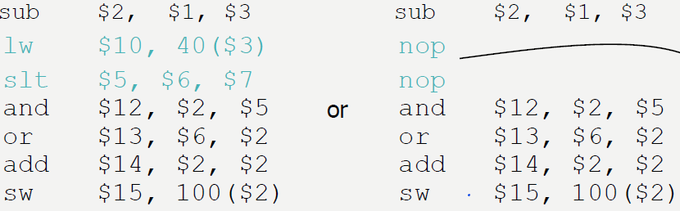
SOFTWARE SOLUTION
راه حل نرم افزاری
•Have compiler guarantee neverany data hazards!
–by rearranging instructions to insert independent instructionsbetween instructionsthat would otherwise have a data hazard between them,
–or, if such rearrangement is not possible, insertnops
•Such compiler solutions may not always be possible, and nops slow the machine down
• آیا کامپایلر تضمین داده است هرگز خطرات!
- با تنظیم مجدد دستورالعمل ها برای درج دستورالعمل های مستقل بین دستورالعمل هایی که در غیر این صورت خطر داده بین آنها وجود دارد،
-یا اگر چنین بازآرایی امکان پذیر نیست، درج کنید
چنین راه حل های کامپایلری ممکن است همیشه امکان پذیر نباشد و نوپ ها سرعت دستگاه را کاهش می دهند

Slide 56
HARDWARE SOLUTION: FORWARDING
•Idea: use intermediate data, do not wait for result to be finally written to the destination register. Two steps:
1.Detectdata hazard
2.Forward intermediate data to resolve hazard
•ایده: از داده های میانی استفاده کنید، منتظر نمانید تا نتیجه در نهایت در ثبات مقصد نوشته شود. دو مرحله:
1.Detectdata hazard
2. ارسال داده های میانی برای حل خطر

Slide 57
PIPELINED DATAPATH WITH CONTROL II (AS BEFORE)

Slide 58
HAZARD DETECTION
•Hazard conditions:
1a. EX/MEM.RegisterRd = ID/EX.RegisterRs
1b. EX/MEM.RegisterRd = ID/EX.RegisterRt
2a. MEM/WB.RegisterRd = ID/EX.RegisterRs
2b. MEM/WB.RegisterRd = ID/EX.RegisterRt
–Eg., in the earlier example, first hazard between sub $2, $1, $3 and
and $12, $2, $5 is detected when theand is in EX stage and the
sub is in MEM stage because
•EX/MEM.RegisterRd = ID/EX.RegisterRs = $2 (1a)
•Whether to forward also depends on:
–if the later instruction is going to write a register –if not, no need to forward, even if there is register number match as in conditions above
–if the destination register of the later instruction is $0–in which case
there is no need to forward value ($0 is always 0 and never overwritten)
•شرایط خطر:
1a. EX/MEM.RegisterRd = ID/EX.RegisterRs
1b. EX/MEM.RegisterRd = ID/EX.RegisterRt
2a. MEM/WB.RegisterRd = ID/EX.RegisterRs
2b. MEM/WB.RegisterRd = ID/EX.RegisterRt
-به عنوان مثال، در مثال قبلی، اولین خطر بین $2، $1، $3 و
و 12 دلار، 2 دلار، 5 دلار زمانی که و در مرحله EX و در مرحله است شناسایی می شود
زیر در مرحله MEM است زیرا
•EX/MEM.RegisterRd = ID/EX.RegisterRs = $2 (1a)
• فوروارد کردن نیز به موارد زیر بستگی دارد:
-اگر دستور بعدی قرار است یک رجیستر بنویسد -اگر نه، نیازی به فوروارد نیست، حتی اگر مطابق با شرایط بالا، شماره ثبت وجود داشته باشد.
-اگر رجیستر مقصد دستور بعدی $0 باشد - در این صورت
نیازی به فوروارد ارزش نیست (0$ همیشه 0 است و هرگز رونویسی نمی شود)

Slide 60
DATA FORWARDING
•Plan:
–allow inputs to the ALU not just from ID/EX, but also later pipeline registers, and
–use multiplexors and control signals to choose appropriate inputsto ALU
•طرح:
- اجازه ورودی به ALU را نه تنها از ID/EX، بلکه همچنین ثبت‌های بعدی خط لوله، و
- از مالتی پلکسورها و سیگنال های کنترلی برای انتخاب ورودی مناسب برای ALU استفاده کنید
Dependencies between pipelines move forward in time
وابستگی بین خطوط لوله در زمان به جلو می رود

Slide 61
FORWARDINGHARDWARE
Datapath before adding forwarding hardware
Datapath after adding forwarding hardware
Forwarding control and multiplexer are in EX stage
مسیر داده قبل از افزودن سخت افزار ارسال
مسیر داده پس از افزودن سخت افزار فوروارد
کنترل فورواردینگ و مالتی پلکسر در مرحله EX هستند

Slide 62
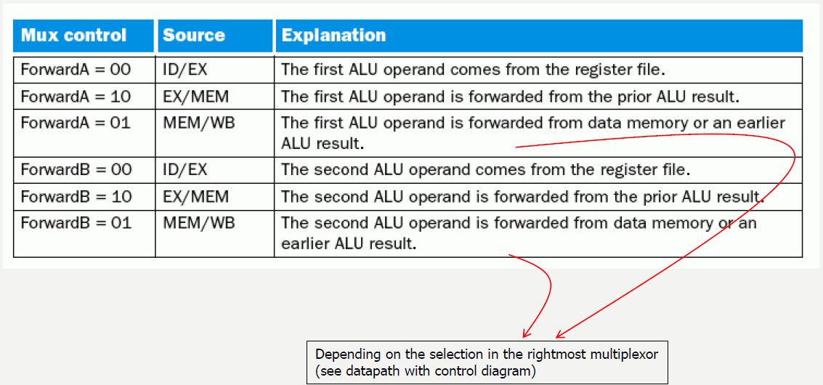
FORWARDING HARDWARE: MULTIPLEXOR CONTROL

Slide 63
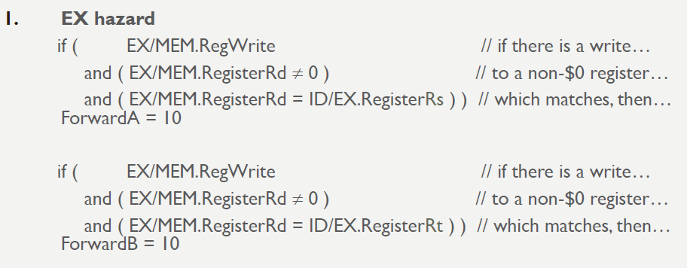
DATA HAZARD: DETECTION AND FORWARDING
•Forwarding unit determines multiplexor control according to the following rules:
• واحد فورواردینگ کنترل مالتی پلکسور را طبق قوانین زیر تعیین می کند:

Slide 64
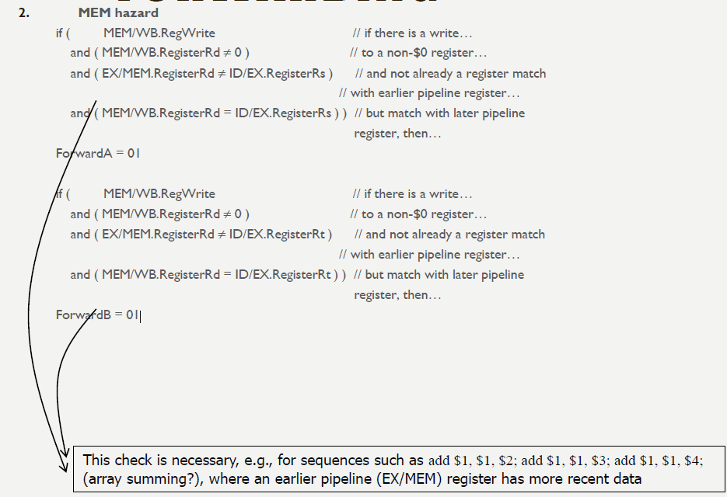
DATA HAZARD: DETECTION AND FORWARDING

Slide 65
SLIDE KHALI SOURCE PAGE 75

Slide 66
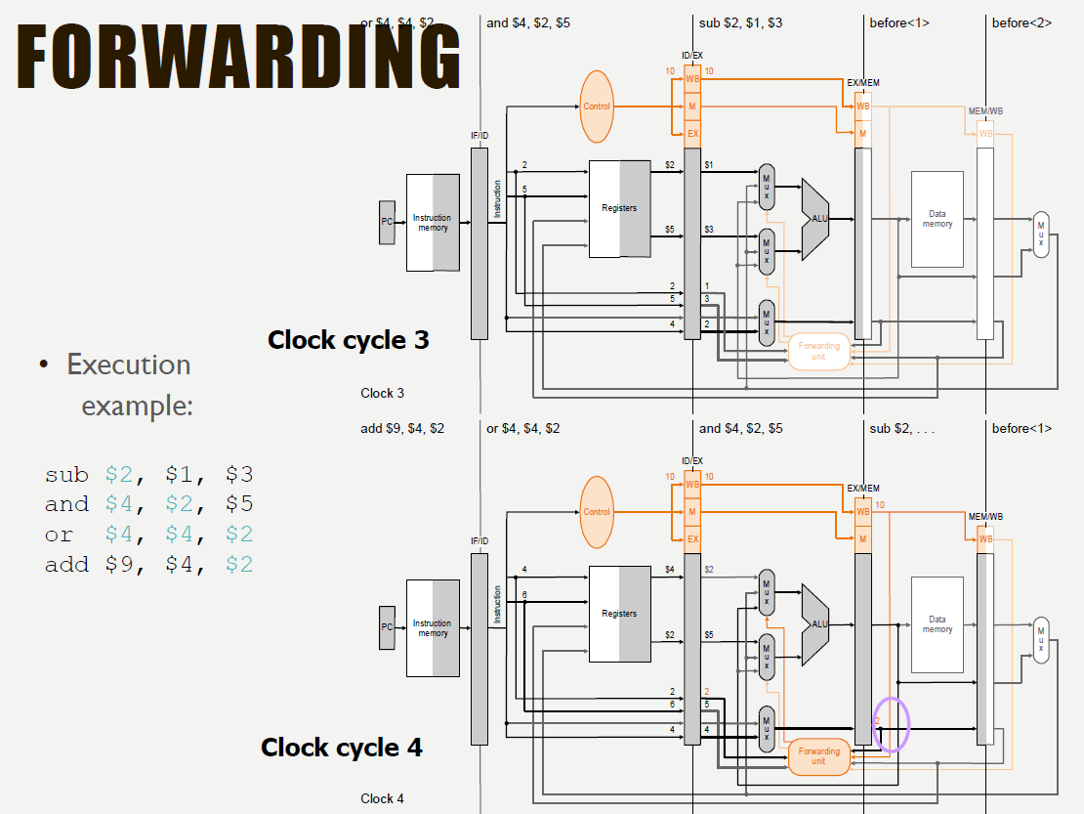

Slide 67
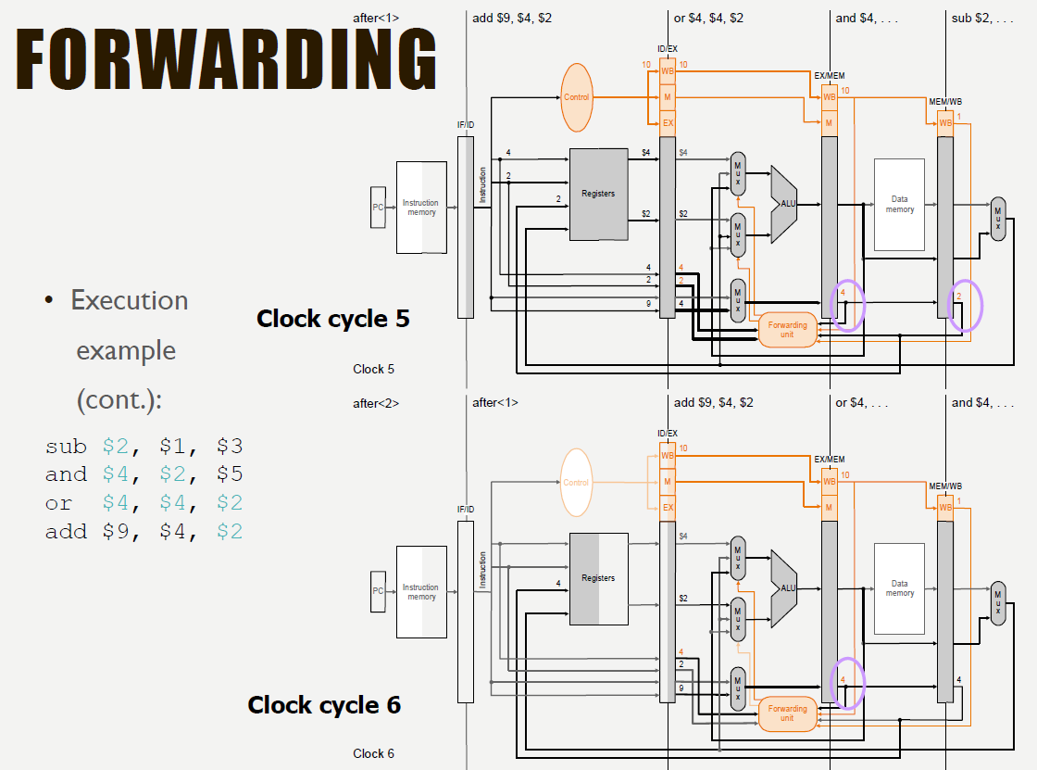

Slide 68
SLIDE KHALI SOURCE PAGE 78

Slide 69
PIPELINED DATAPATH WITH CONTROL II

Slide 70
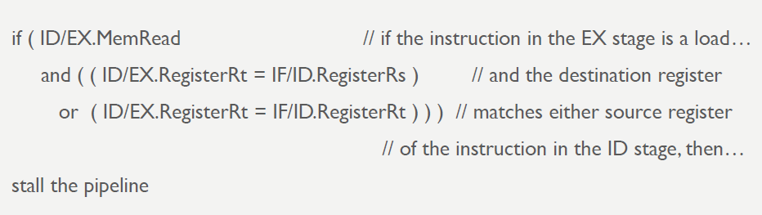
HAZARD DETECTION LOGIC TO STALL
•Hazard detection unit implements the following check if to stall
•واحد تشخیص خطر بررسی زیر را در صورت توقف اجرا می کند

Slide 71
MECHANICS OF STALLING
•If the check to stall verifies, then the pipeline needs to stall only 1 clock cycleafter the load as after that the forwarding unit can resolve the dependency
•What the hardware does to stall the pipeline 1 cycle:
–does not let the IF/ID register change (disable write!) –this will cause the instruction in the ID stage to repeat, i.e., stall
–therefore, the instruction, just behind, in the IF stage must be stalled as well –so hardware does not let the PC change(disable write!) –this will cause the instruction in the IF stage to repeat, i.e., stall
–changes all the EX, MEM and WB control fields in the ID/EX pipeline register to 0, so effectively the instruction just behind the load becomes a nop–a bubbleis said to have been inserted into the pipeline
•note that we cannot turn that instruction into an nopby 0ing all the bits in the instruction itself –recall nop= 00…0 (32 bits) –because it has already been decoded and control signals generated
•اگر بررسی توقف تأیید شود، خط لوله باید تنها 1 چرخه ساعت پس از بارگیری متوقف شود زیرا پس از آن واحد حمل و نقل می تواند وابستگی را برطرف کند.
• کاری که سخت افزار برای متوقف کردن چرخه خط لوله 1 انجام می دهد:
-اجازه نمی دهد رجیستر IF/ID تغییر کند (نوشتن را غیرفعال کنید!) - این باعث می شود دستورالعمل در مرحله ID تکرار شود، یعنی متوقف شود.
-بنابراین، دستورالعمل، درست در پشت، در مرحله IF نیز باید متوقف شود - بنابراین سخت افزار اجازه نمی دهد رایانه شخصی تغییر کند (نوشتن را غیرفعال کنید!) - این باعث می شود دستورالعمل در مرحله IF تکرار شود، یعنی متوقف شود.
-همه فیلدهای کنترلی EX، MEM و WB را در رجیستر خط لوله ID/EX به 0 تغییر می دهد، بنابراین دستورالعمل درست در پشت بار به یک nop تبدیل می شود - حبابی که گفته می شود در خط لوله قرار داده شده است.
توجه داشته باشید که ما نمی‌توانیم آن دستورالعمل را به یک nopby تبدیل کنیم که تمام بیت‌های موجود در خود دستورالعمل را فراخوانی می‌کند - nop= 00…0 (32 بیت) - زیرا قبلاً رمزگشایی شده و سیگنال‌های کنترلی تولید شده است.

Slide 72
HAZARD DETECTION UNIT
Datapath with forwarding hardware, the hazard detection unit and
controls wires –certain details, e.g., branching hardware are omitted
to simplify the drawing
مسیر داده با سخت افزار حمل و نقل، واحد تشخیص خطر و
سیم‌ها را کنترل می‌کند - جزئیات خاصی مانند سخت‌افزار انشعاب حذف شده‌اند
برای ساده کردن نقاشی

Slide 73
SLIDE KHALI SOURCE PAGE 83

Slide 74
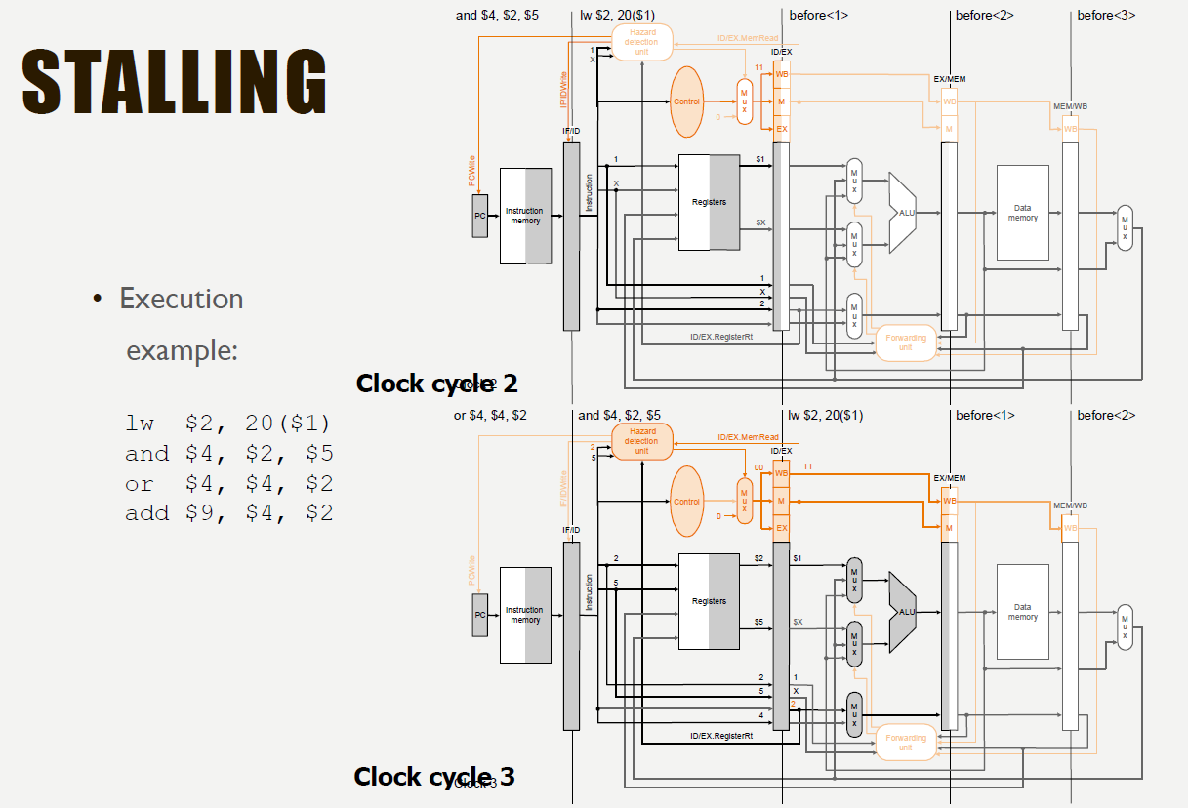

Slide 75
STALLING
Execution
example
(cont.):
lw $2, 20($1)
and $4, $2, $5
or $4, $4, $2
add $9, $4, $2
Clock cycle 4
Clock cycle 5

Slide 76
STALLING
Execution
example
(cont.):
lw $2, 20($1)
and $4, $2, $5
or $4, $4, $2
add $9, $4, $2
Clock cycle 6
Clock cycle 7

Slide 77
CONTROL (OR BRANCH) HAZARDS
•Problem with branches in the pipeline we have so far is that the branch decision is not made till the MEM stage–so what instructions, if at all, should we insert into the pipeline following the branch instructions?
•Possible solution: stall the pipeline till branch decision is known
–not efficient, slow the pipeline significantly!
•Another solution: predictthe branch outcome
–e.g., always predict branch-not-taken –continue with next sequential instructions
–if the prediction is wrong have to flush the pipeline behind the branch –discard instructions already fetched or decoded –and continue execution at the branch target
• مشکل انشعابات در خط لوله که تا کنون داریم این است که تصمیم انشعاب تا مرحله MEM گرفته نشده است – بنابراین، اگر اصلاً وجود دارد، باید چه دستورالعمل هایی را به دنبال دستورالعمل های انشعاب در خط لوله وارد کنیم؟
راه حل ممکن: خط لوله را متوقف کنید تا تصمیم انشعاب مشخص شود
- کارآمد نیست، خط لوله را به طور قابل توجهی کاهش دهید!
• راه حل دیگر: پیش بینی نتیجه شاخه
-به عنوان مثال، همیشه شاخه‌ای را پیش‌بینی کنید که انجام نشده است - با دستورالعمل‌های متوالی بعدی ادامه دهید
-اگر پیش‌بینی اشتباه است، باید خط لوله را در پشت انشعاب بشویید - دستورالعمل‌های از قبل واکشی یا رمزگشایی شده را کنار بگذارید - و اجرا را در هدف شاخه ادامه دهید.

Slide 78
SLIDE KHALI SOURCE PAGE 88

Slide 79
OPTIMIZING THE PIPELINE TO REDUCE BRANCH DELAY
•Move the branch decisionfrom the MEM stage (as in our current pipeline) earlier to the ID stage
–calculating the branch target addressinvolves moving the branch adder from the MEM stage to the ID stage –inputs to this adder, the PC value and the immediate fields are already available in the IF/ID pipeline register
–calculating the branch decisionis efficiently done, e.g., for equality test, by XORing respective bits and then ORing all the results and inverting, rather than using the ALU to subtract and then test for zero (when there is a carry delay)
•تصمیم انشعاب را از مرحله MEM (مانند خط لوله فعلی ما) زودتر به مرحله ID منتقل کنید
-محاسبه آدرس هدف شاخه شامل انتقال انشعاب دهنده از مرحله MEM به مرحله ID است - ورودی های این جمع کننده، مقدار PC و فیلدهای فوری از قبل در رجیستر خط لوله IF/ID موجود است.
-محاسبه تصمیم انشعاب به طور موثر انجام می شود، به عنوان مثال، برای آزمون برابری، با XOR کردن بیت های مربوطه و سپس OR کردن همه نتایج و معکوس کردن، به جای استفاده از ALU برای تفریق و سپس آزمایش برای صفر (زمانی که تاخیر حمل وجود دارد)

Slide 80
OPTIMIZING THE PIPELINE TO REDUCE BRANCH DELAY
•with the more efficient equality test we can put it in the ID stage without significantly lengthening this stage –remember an objective of pipeline design is to keep pipeline stages balanced
–we must correspondingly make additions to the forwarding and hazard detection unitsto forward to or stall the branch at the ID stage in case the branch decision depends on an earlier result
• با آزمون برابری کارآمدتر می‌توانیم آن را در مرحله ID قرار دهیم بدون اینکه این مرحله را طولانی‌تر کنیم - به یاد داشته باشید که هدف طراحی خط لوله حفظ تعادل مراحل خط لوله است.
- ما باید به طور متناظر به واحد حمل و نقل و تشخیص خطر اضافه کنیم تا در صورتی که تصمیم انشعاب به نتیجه قبلی بستگی داشته باشد، شعبه را در مرحله شناسه ارسال یا متوقف کنیم.

Slide 81
OPTIMIZING THE PIPELINE TO REDUCE BRANCH DELAY
•with the more efficient equality test we can put it in the ID stage without significantly lengthening this stage –remember an objective of pipeline design is to keep pipeline stages balanced
–we must correspondingly make additions to the forwarding and hazard detection unitsto forward to or stall the branch at the ID stage in case the branch decision depends on an earlier result
• با آزمون برابری کارآمدتر می‌توانیم آن را در مرحله ID قرار دهیم بدون اینکه این مرحله را طولانی‌تر کنیم - به یاد داشته باشید که هدف طراحی خط لوله حفظ تعادل مراحل خط لوله است.
- ما باید به طور متناظر به واحد حمل و نقل و تشخیص خطر اضافه کنیم تا در صورتی که تصمیم انشعاب به نتیجه قبلی بستگی داشته باشد، شعبه را در مرحله شناسه ارسال یا متوقف کنیم.

Slide 82
FLUSHING ON MISPREDICTION
•Same strategy as for stalling on load-use data hazard…
•Zero out all the control values (or the instruction itself) in pipeline registers for the instructions following the branch that are already in the pipeline –effectively turning them into nops –so they are flushed
–in the optimized pipeline, with branch decision made in the ID stage, we have to flush only one instruction in the IF stage –the branch delay penalty is then only one clock cycle
•همان استراتژی برای توقف خطر داده های استفاده از بار…
• تمام مقادیر کنترلی (یا خود دستورالعمل) را در رجیسترهای خط لوله برای دستورالعمل های زیر شاخه ای که از قبل در خط لوله هستند، صفر کنید - به طور موثر آنها را به nops تبدیل می کند - بنابراین آنها شسته می شوند.
- در خط لوله بهینه شده، با تصمیم انشعاب در مرحله ID، ما باید فقط یک دستورالعمل را در مرحله IF شستشو دهیم - جریمه تاخیر انشعاب تنها یک چرخه ساعت است.

Slide 83
OPTIMIZED DATAPATH FOR BRANCH
Branch decision is moved from the MEM stage to the ID stage –simplified drawing not showing enhancements to the forwarding and hazard detection units
تصمیم انشعاب از مرحله MEM به مرحله ID منتقل می شود - نقاشی ساده شده که پیشرفت هایی را در واحدهای حمل و نقل و تشخیص خطر نشان نمی دهد.

Slide 84
PIPELINED BRANCH
•Execution
example:
36 sub $10, $4, $8
40 beq $1, $3, 7
44 and $12 $2, $5
48 or $13 $2, $6
52 add $14, $4, $2
56 slt $15, $6, $7
…
72 lw $4, 50($7)
Optimized pipeline with
only one bubble as a result
of the taken branch

Slide 85
SIMPLE EXAMPLE: COMPARING PERFORMANCE
•Compare performance for single-cycle, multicycle, and pipelined datapaths using the SPECint2000 instruction mix
–assume 200 ps for memory access, 100 ps for ALU operation, 50 ps for register read or write
–assume SPECint2000 instruction mix 25% loads, 10% stores, 11% branches, 2% jumps, 52% ALU instructions
–for pipelined execution assume
•50% of the loads are followed immediately by an instruction that uses the result of the load
•25% of branches are mispredicted
branch delay on misprediction is 1 clock cycle
•jumps always incur 1 clock cycle delay so their average time is 2 clock cycles
مقایسه عملکرد برای مسیرهای داده تک چرخه، چند چرخه و خط لوله با استفاده از ترکیب دستورالعمل SPECint2000
– 200 ps برای دسترسی به حافظه، 100 ثانیه برای عملکرد ALU، 50 ثانیه برای ثبت خواندن یا نوشتن فرض کنید.
– ترکیب دستورات SPECint2000 25% بار، 10% ذخیره، 11% شاخه، 2% پرش، 52% دستورالعمل ALU را فرض کنید
-برای اجرای خط لوله فرض کنید
•50% از بارها بلافاصله با دستورالعملی دنبال می شوند که از نتیجه بار استفاده می کند
•25% شعبه ها اشتباه پیش بینی شده اند
تاخیر انشعاب در پیش بینی نادرست 1 سیکل ساعت است
•پرش ها همیشه 1 سیکل ساعت تاخیر دارند، بنابراین میانگین زمان آنها 2 سیکل ساعت است

Slide 86
SIMPLE EXAMPLE: COMPARING PERFORMANCE
•Single-cycle(p. 315): average instruction time(=clock cycle time) is 600 ps
•Multicycle (p. 330): CPI is 4.12 and average instruction time is 4.12*200 = 824 ps.
•Pipelined:
–loads use 1 cc (clock cycle) when no load-use dependency and 2 cc when there is dependency –given 50% of loads are followed by dependency the average cc per load is 1.5
–stores use 1 cc each
–branches use 1 cc when predicted correctly and 2 cc when not –given 25% misprediction average cc per branch is 1.25
–jumps use 2 cc each
–ALU instructions use 1 cc each
–therefore, average CPI is
1.5 x25% + 1 x10% + 1.25 x11% + 2 x2% + 1 x52% = 1.17
–therefore, average instruction time is 1.17 x 200 = 234 ps

